Slide 1


INSTITUTO SUPERIOR POLITÉCNICO CÓRDOBA
TECNICATURA SUPERIOR EN CIENCIA DE DATOS E INTELIGENCIA ARTIFICIAL
SISTEMAS DE COMUNICACIÓN
INTEGRANTES
Jorge Medina

Slide 2


REDES INALÁMBRICAS
A DIFERENCIA DE LAS REDES CABLEADAS, LAS CUALES UTILIZAN CONDUCTORES PARA TRANSMITIR LA INFORMACIÓN, LAS REDES INALÁMBRICAS USAN SEÑALES ELECTROMAGNÉTICAS QUE VIAJAN A TRAVÉS DEL AMBIENTE.

Slide 3
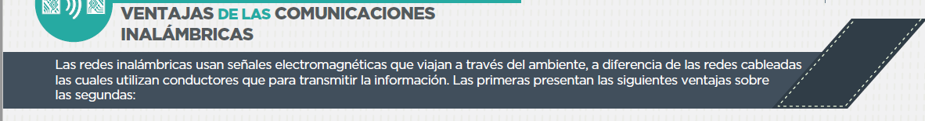
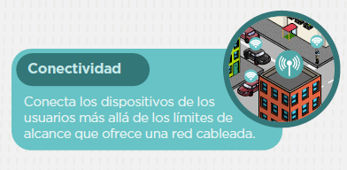
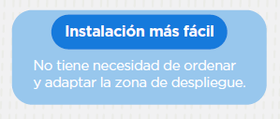
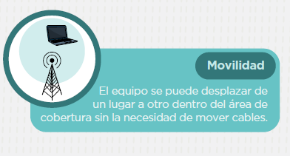
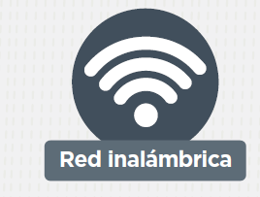
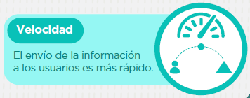
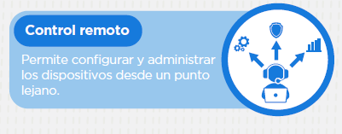
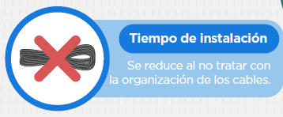
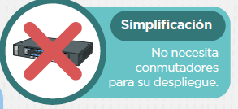
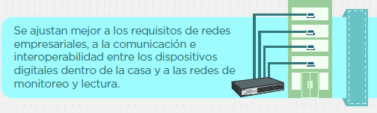


Slide 4
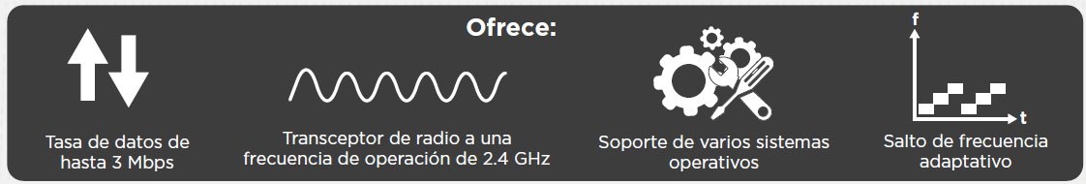
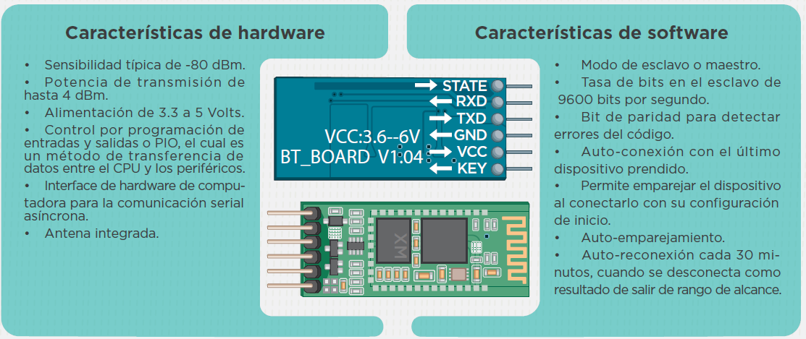
MÓDULO HC-05
El módulo de comunicación HC-05 usa la tecnología inalámbrica de Bluetooth versión 2.0 y el protocolo de
puerto serial, diseñado para transmitir dentro de una conexión serial inalámbrica.

Slide 5

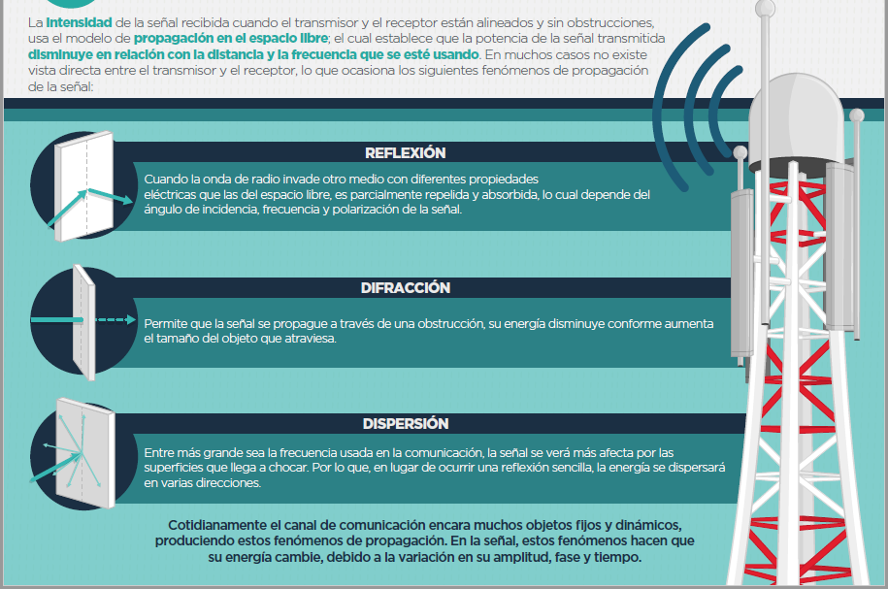
CONDICIONES DEL CANAL DE COMUNICACIÓN

Slide 6
